Slide 1
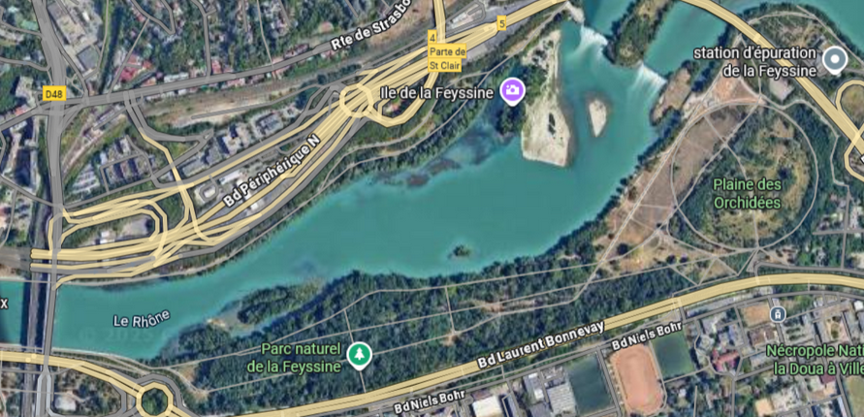
ATE EE Louis Armand – villeurbanne – Parc de la Feyssine
Témoignages des enseignantes de CM1 CM2, Manon Boëda et Valentine Vargas, des situations concrètes qui donnent du sens aux apprentissages
Sciences
- Observation de l’écosystème local, des interactions entre les êtres vivants et leur milieu (chaine alimentaire, fragilité des équilibres)
- Etude du castor et de son habitat, identifier les indices de sa présence (troncs rongés, coulées, barrages).
- Comprendre son rôle comme espèce ingénieure modifiant la circulation de l’eau
- Mise en œuvre de la démarche d’investigation scientifique, fondée sur l’observation, le questionnement et l’émission d’hypothèses.
- Impacts des aménagements humains sur la circulation de l’eau : eau potable, eaux usées, eaux pluviales, usine de traitement
Géographie :
- Travail de cartographie qui a permis d’aborder la lecture et la production de plans
- Repérage dans l’espace et compréhension de l’organisation d’un territoire, en intégrant la place du fleuve et ses aménagements.
Français
- Production d’écrits variés : comptes rendus, affiches, argumentaires, journal de l’ATE, blog
- Développement des compétences à l’oral : oser prendre la parole, argumenter, débattre en conseil
- Evènement de restitution du projet aux parents et à la collectivité : les élèves ont rédigé le script et l'ont mis en voix
CPS
- Travail en groupe et prises de décision collectives
- Coopération, écoute active, respect des opinions d’autrui, gestion de ses émotions.
EMC
- Mise en œuvre des pratiques démocratiques pour choisir et gérer le site : prise de décision collective, sens des responsabilités, engagement dans un projet commun, capacité à agir, confiance en soi
Notes:
CPS
Compétences sociales
● Communication verbale et non verbale : écoute active, expression des émotions, recevoir et donner des remontées d’informations et des réactions (feedback).
● Empathie : écouter, comprendre les besoins et le point de vue d’autrui et exprimer cette compréhension.
● Résistance et négociation : gestion des conflits, capacité d’affirmation, résistance à la pression d’autrui, empathie.
● Coopération et collaboration en groupe ; plaidoyer .
Compétences cognitives
● Prise de décision et résolution de problèmes.
● Pensée critique et auto-évaluation, conscience des valeurs, normes, croyances et facteurs qui nous affectent.
Compétences émotionnelles
● Régulation émotionnelle : gestion de la colère et de l’anxiété, capacité à faire face à la perte, à l’abus et aux traumatismes.
● Gestion du stress : gestion du temps, pensée positive, maitrise des techniques de relaxation.
● Confiance et estime de soi, auto-évaluation et auto-régulation.

Slide 2
